Slide 1
Análise Amortizada
Fábio Luiz Leite Júnior

Slide 2
Análise amortizada
Alocação dinâmica de arrays
Problemas (?)
Árvores desbalanceadas

Slide 3
Análise amortizada
Exame de operações em conjunto
Levando em consideração o consumo de recursos de cada operação
Operações mais e menos onerosas
Objetiva uma maior precisão na análise
considerando uma sequencia longa e realística de operações
“Análise amortizada é uma importante ferramenta de análise de algoritmos que facilita o entendimento dos custos temporais de estruturas de dados que apresentam operações com desempenhos variados.”
Notes:
A ideia básica que norteia esse tipo de análise é o exame de operações em conjunto (e não individualmente), de modo que as poucas operações dispendiosas quando combinadas com muitas operações menos onerosas resultem numa boa avaliação de desempenho quando se considera uma longa sequência de operações.

Slide 4
Análise amortizada
Difere de estudo do caso médio
Probabilidade não está envolvida na análise
Garante o desempenho médio de cada operação no pior caso.
Os resultados não necessariamente vão aparecer no código
Frequentemente promove insights para uma determinada estrutura de dados
E como otimizá-la em favor do design

Slide 5
Análise amortizada
Tipos de análise
Análise agregada
Método contábil
Método Potencial
Notes:
O custo amortizado de uma sequência de m operações é o custo total dessa sequência dividido por m. Ou seja, quando uma sequência de m operações apresenta custo total igual a θ(m·f(n)), o custo amortizado de cada operação é igual a θ(f(n)). Durante a execução dessas m operações, algumas delas podem ter custo maior do que θ(f(n)), mas, em compensação, algumas outras operações podem ter custo bem menor do que esse.

Slide 6
Análise Agregada
Mostrar que para toda sequencia de operações n, é consumido o tempo T(n) no total para o pior caso
No pior caso, o custo médio ou o custos amortizado por operação é dado por:
T(n)/n
Observe que o custo amortizado se aplica a todas as operações
Exemplo: Operações de pilha
Notes:
O método de agregado é uma abordagem simples que consiste em calcular o custo para uma sequência de operações e depois dividir esse custo pelo número de operações para obter o custo amortizado de cada operação. O mesmo custo amortizado é atribuído a cada operação, mesmo quando essas operações possuem naturezas distintas (p. ex., qualquer inserção numa tabela dinâmica tem o mesmo custo amortizado quer ela requeira redimensionamento da tabela ou não). Na prática, esse método não é muito aplicável, de modo que ele é usado em conjunto com um dos demais métodos de análise amortizada.

Slide 7
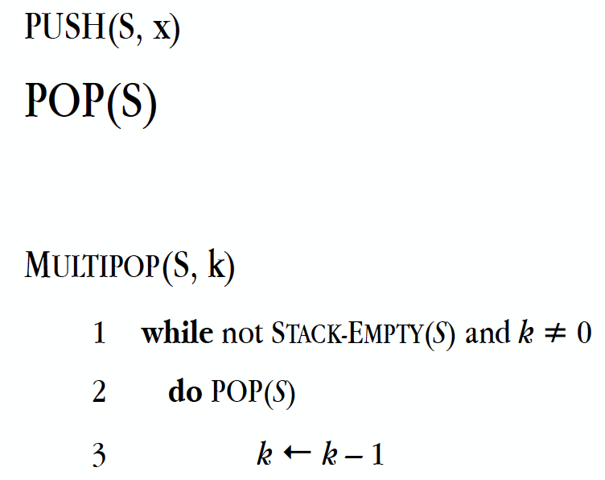
Análise Agregada
Operações de pilha

Slide 8
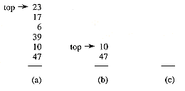
Análise Agregada
Multipop
Multipop(S,4)
Multipop(S,2)

Slide 9
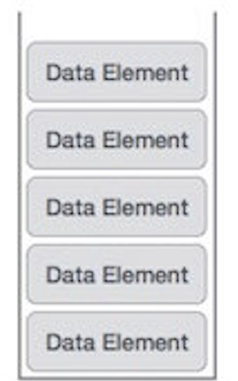
Análise Agregada
multipop(S,i)
...
push(S,i)
pop(S)
push(S,i)
push(S,i)
Custo total = k + k + ... + constante
No pior caso => 2n = O(n)
Sendo assim, o custo médio por operação: O(n)/n = O(1)

Slide 10
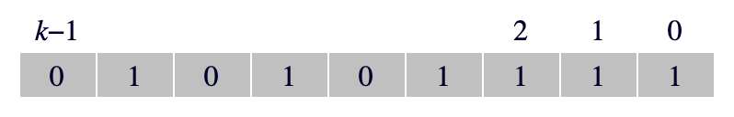
Análise Agregada
Contador binário
Um contador binário é um vetor de bits A[0..k−1]. O contador representa o número A[0]⋅2⁰ + A[1]⋅2¹ + ⋅⋅⋅ + A[k−1]⋅2^{k−1}.
Mais Significativo
Menos Significativo

Slide 11
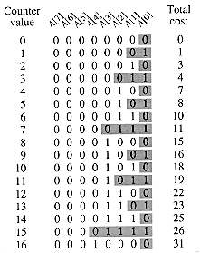
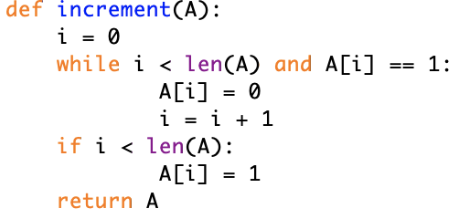
Contador Binário
Numa sequencia de n operações, temos: O(k*n) Nem todas as chamadas viram k bits

Slide 12
Análise Agregada

Slide 13
Análise Agregada
Em A.6 do livro texto temos, para x < 1:

Slide 14
Análise Agregada

Slide 15
Análise Agregada
Logo o custo médio da operação incremente:
O(n)/n = O(1)

Slide 16
Análise Agregada
Tabelas dinâmicas
Como fazer crescer o tamanho do array?
Op1 – amortizar o crescimento na inserção e adicionar sempre 1 elementos a mais
Op2 – dobrar o tamanho do array quando o mesmo estiver cheio

Slide 17
Tabelas dinâmicas

Slide 18
Tabelas dinâmicas

Slide 19
Tabelas dinâmicas

Slide 20
Tabelas dinâmicas

Slide 21
Análise amortizada
Tabelas dinâmicas
Para n inserções, temos
Pior caso Θ (n)
Para n inserções temos: n* Θ (n) = Θ (n²)
Análise muito pessimista!!!

Slide 22
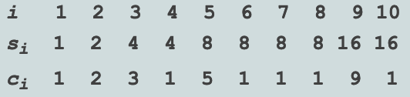
Análise amortizada
Tabelas dinâmicas
Considere
1 1 1 1 1 1 1 1 1 1
- - 2 - 4 - - - 8 -

Slide 23
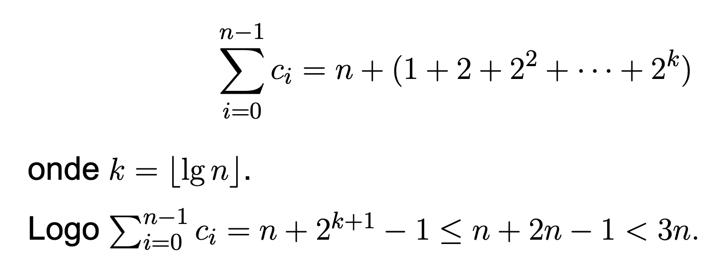
Análise amortizada
Tabelas dinâmicas
Custo para n inserções
Mais uma vez temos:
Custo médio pro inserção:
O(n)/n = O(1)

Slide 24
Método contábil
Método que usa a metáfora de uma conta bancária
É associado diferentes valores para as operações
É associado um valor de custo para estas operações
Esse banco não empresta dinheiro
Custo amortizado
É o valor a ser creditado quando executado
Crédito
Quando uma operação tem o seu valor amortizado maior que o custo
Útil para pagarmos débitos vindouros

Slide 25
Método contábil

Slide 26
Método contábil - Pilha

Slide 27
Método contábil - Pilha

Slide 28
Método contábil - Pilha

Slide 29
Método contábil - Pilha
Quando faz um push, aumenta o custo amortizado em $2
Cobra-se $1 por custo de operação real
Logo, fica $1 para crédito sobre cada elemento empilhado
Portanto, sempre que desempilhar 1 elemento estaremos consumindo um valor previamente depositado
Para uma sequencia de n operações: n ≤ 2n = O(n)

Slide 30
Método contábil – contador binário
Cobrar $2 para mudar o bit para 1
$1 cobre o custo da operação
$1 fica de saldo positivo na conta

Slide 31
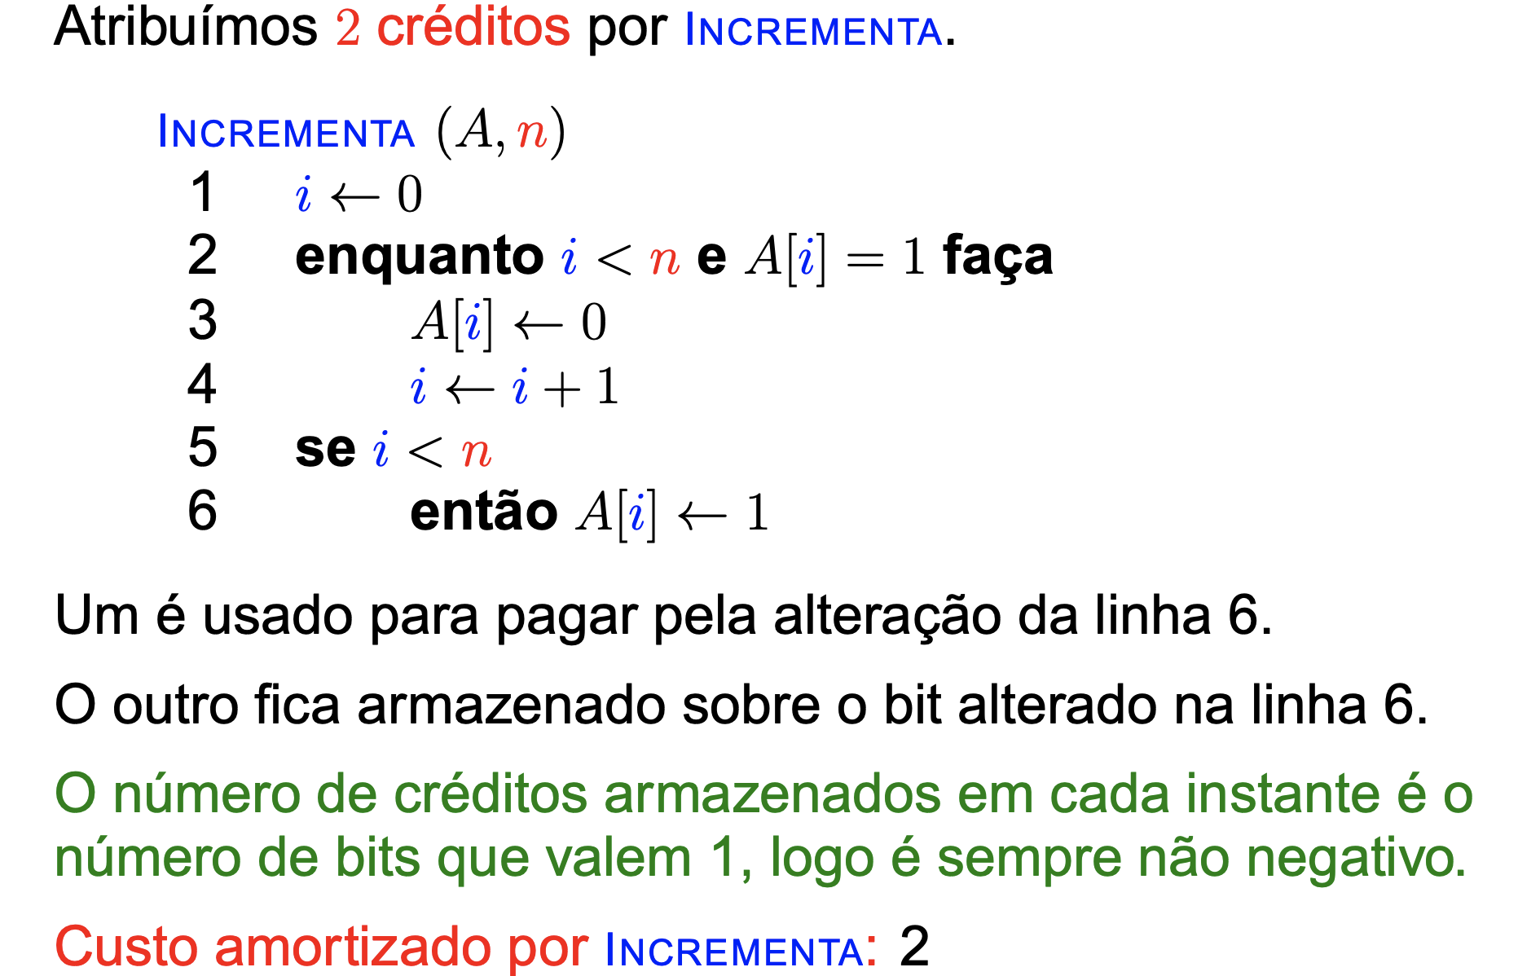
Método contábil – contador binário

Slide 32
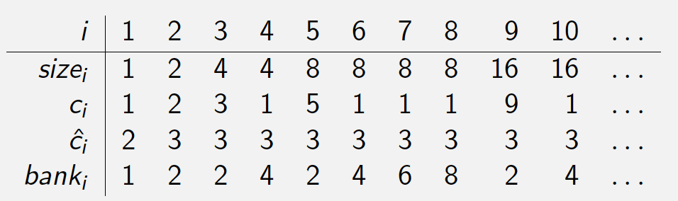
Método contábil – contador binário
Invariante: saldo ≥ 0

Slide 33
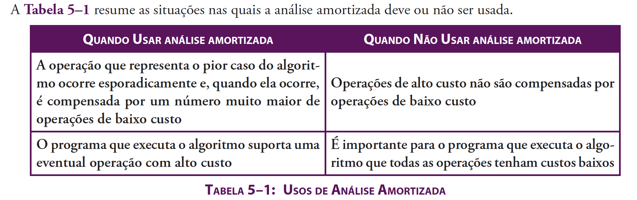
Análise amortizada

Slide 34
Método Potencial
Visão do físico
Olhar para o montante que esta na conta bancaria como se fosse energia
Energia associada a estrutura de dados

Slide 35
Método Potencial
Começamos com uma estrutura de dados D₀.
Operação i transforma D_{i-1} em D_{i} .
Custo real da operação i é c_{i} .
Definimos uma função potencial, ϕ: {D_{i}} → ℝ
de tal forma que:
ϕ(D₀) = 0
ϕ(D_{i} ) ≥ 0, qualquer que seja i

Slide 36
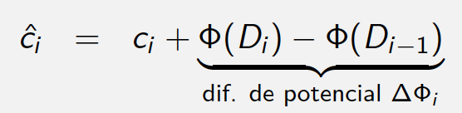
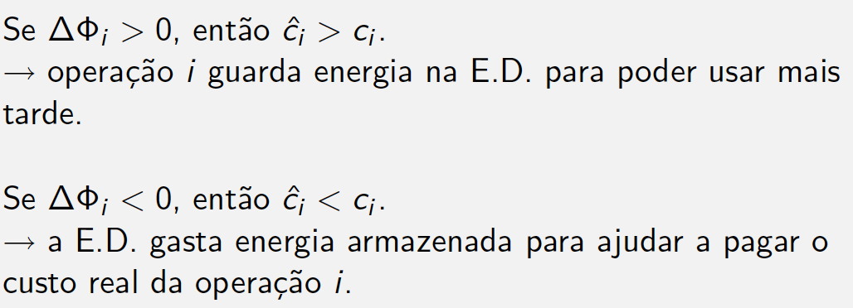
Método Potencial
O custo amortizado é dado por:
Notes:
O custo amortizado de cada operação é de fato seu custo atual mais a mudança potencial da operação.

Slide 37
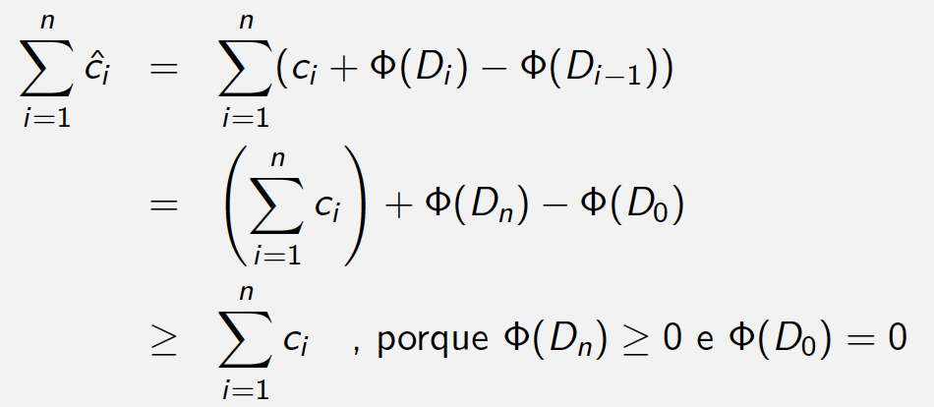
Método Potencial
Logo temos que:

Slide 38
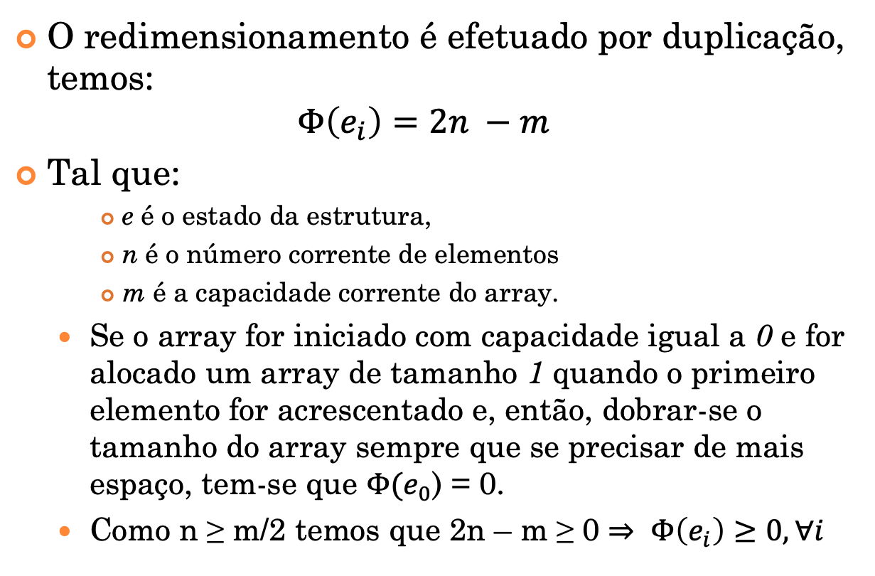
Método Potencial - Tabela dinâmica
O redimensionamento é efetuado por duplicação, temos: $Φ\left(e_{i}\right)=2n −m$
Tal que:
e é o estado da estrutura,
n é o número corrente de elementos
m é a capacidade corrente do array.
Se o array for iniciado com capacidade igual a 0 e for alocado um array de tamanho 1 quando o primeiro elemento for acrescentado e, então, dobrar-se o tamanho do array sempre que se precisar de mais espaço, tem-se que $Φ(e_{0}$) = 0.
Como n ≥ m/2 temos que 2n – m ≥ 0 $⇒ Φ\left(e_{i}\right)≥0, ∀i$

Slide 39
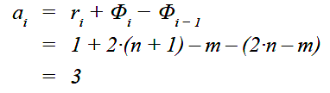
Método Potencial - Tabela dinâmica
Para mostrar que o acréscimo de um elemento à tabela tem custo temporal amortizado constante, dois casos devem ser levados em conta:
Se n < m, o custo temporal amortizado é dado por:

Slide 40
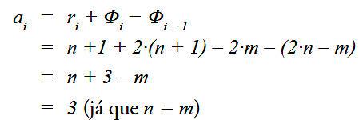
Método Potencial - Tabela dinâmica
Se n = m, o custo temporal amortizado é:
Em ambos os casos o custo temporal é Θ(1)

